Slide 1
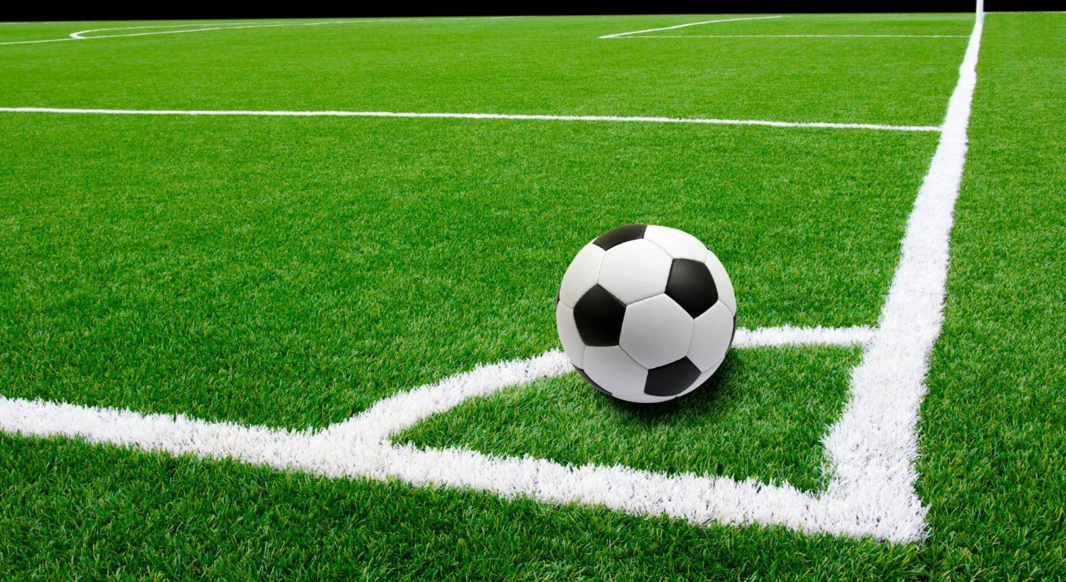
Detekcia objektov futbale
Lukas Sekerak

Slide 2
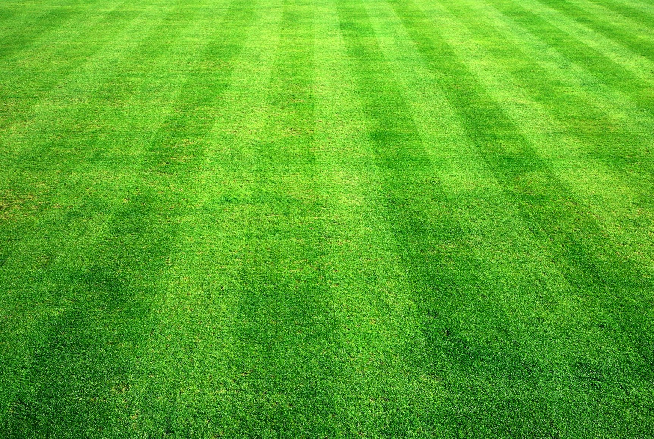
Cieľe projektu
Detekcia lopty, jej pozícia na ihrisku
Detekcia hráčov a ich rozoznávanie podľa tímu
Detekcia gólu, penalty, offside a ďalších udalostí
Detekcia vo futbalovom zaznáme
Ako? Využitie metód počítačového videnia a OpenCV

Slide 3
Analýza
Identifikovali sme 5 článkov
Design of a video processing algorithm for detection of a soccer ball with arbitrary color pattern - R. Woering
Soccer Ball Tracking using Dynamic Kalman Filter with Velocity Control - Jong-Yun Kim
ISSI-NCR: Operation Agreement CNR-FIGC: New technologies to support referee

Slide 4
Analýza pre Data set
Video záznam z televízie – Ľahký prístup, malé rozlíšenie
Video záznam z YouTube - 4K, 25 FPS video, Potreba statickej kamery
Video záznam z výskumného projektu ISSI-NCR
Čo nám poskytli?
2min záznamy zo 6 statických kamier snímajúce rôzne časti ihriska
Manuálne anotované objekty na video zázname
Informácie o kalibrácii kamier, ich pozíciách

Slide 5
Návrh a implementácia
OOP sme navrhli program, ktorý:
Načítava video záznam a anotovaný súbor k nemu
Prehráva synchronizovane video vo forme streamu frame-ov
Posiela snímky do metód poč. videnia
Stará sa o zobrazenie vstupu/ výstupu a debugovacích okien
Metódy spracovania snímkov sme prototypovali

Slide 6
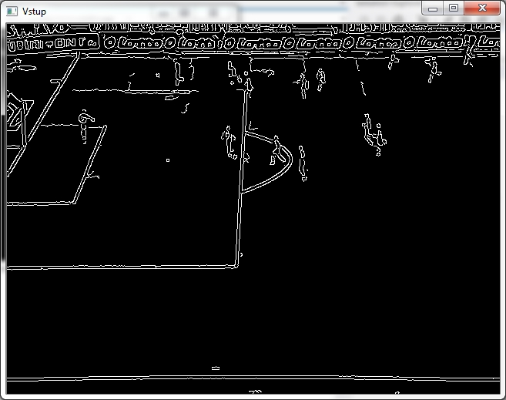
Prototyp 1
Gray farba
Canny detektor

Slide 7
Prototyp 2
Detekcia pohybu a porovnanie algoritmov

Slide 8
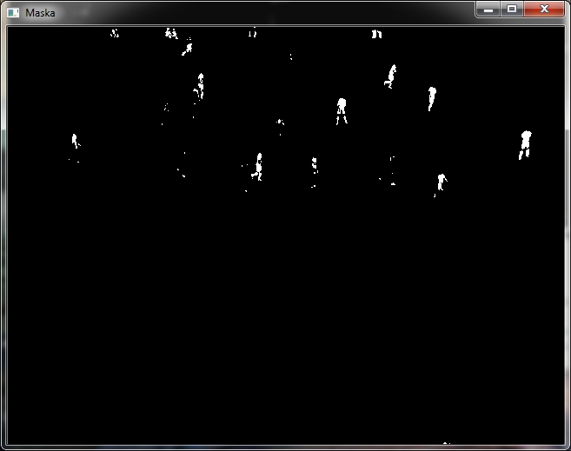
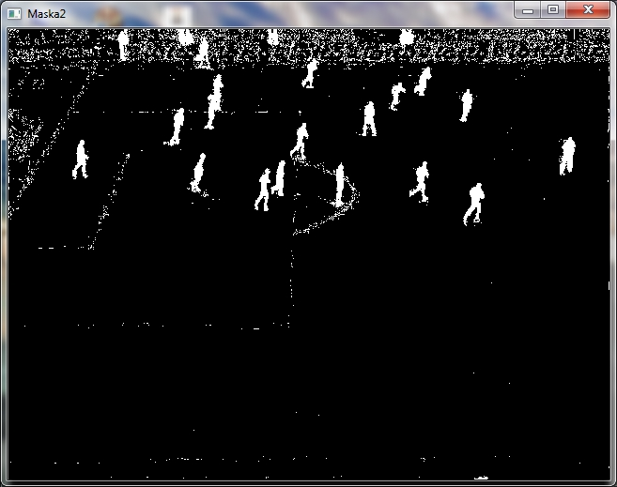
Mixtures of Gaussian 1 (vľavo) a 2 (vpravo)

Slide 9
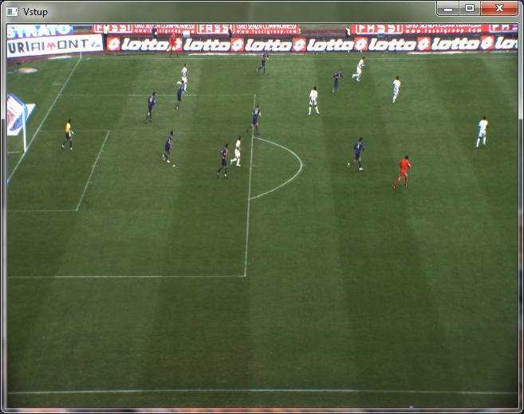
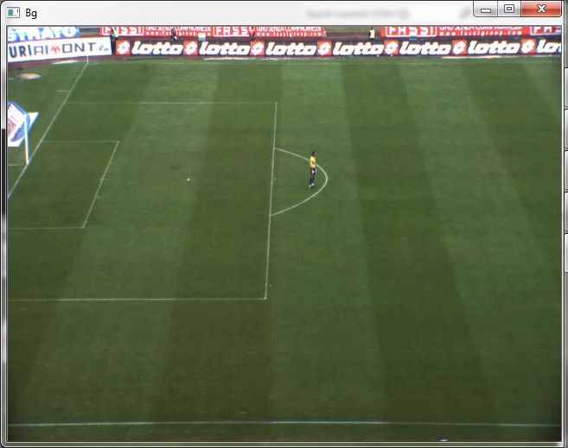
Mixtures of Gaussian pozadie vpravo

Slide 10
Prototyp 3
Využitie masky z detekcie pohybu

Slide 11
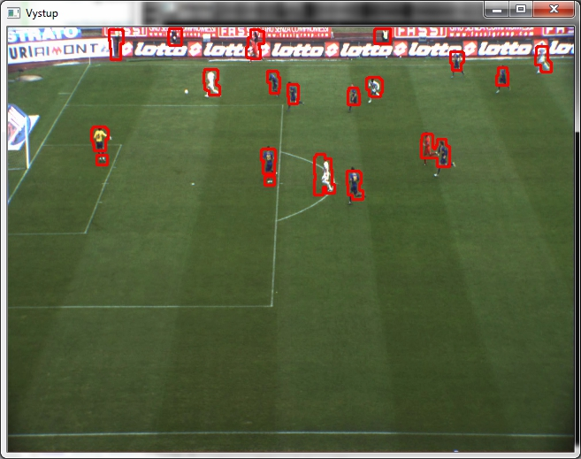
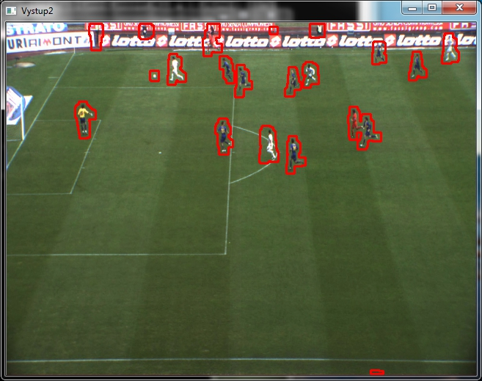
Maska spracovaná a nájdené kontúry
Erode 2x, dilate 5x
Erode 1x, dilate 5x

Slide 12
Prototyp 4
Definovanie a riešenie aktuálnych problémov

Slide 13
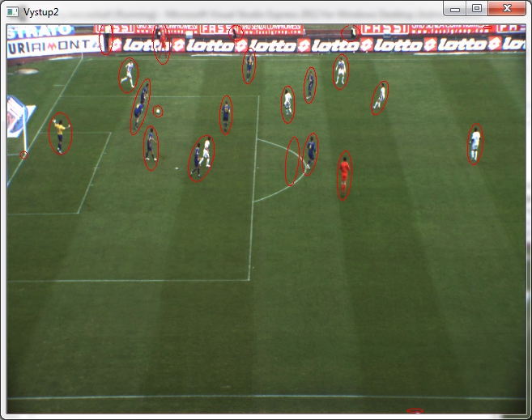
Červenou šípkou sú objekty, ktoré sú falošne detegované.
Modrou je problém, keď 2 hráči sú blízko seba
Zelenou sú artefakty kamery (vietor). Objekty sú veľmi malé a zjavia sa krátko.
Erode 1x, dilate 4x

Slide 14
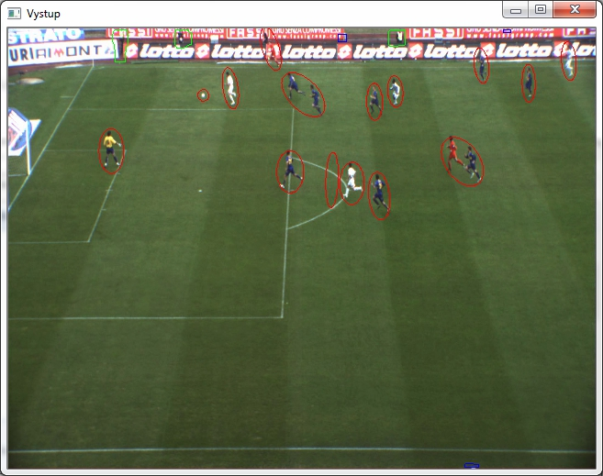
Artefakty detegované cez min. počet pixelov v kontúre a min. veľkosť oblasti (modrou farbou)
Ľudia za bannerom odstránení cez prienik pixelov s ROI (zelená)
Lopta stále spĺňa podmienky a čiarový rozhodca nebol odstránený
Červenou šípkou označené ostávajúce problémy

Slide 15
Falošne pozitívny objekt
Červenou šípkou je označený falošne pozitívny objekt. Objekt ktorý sa po dlhšej dobe stanu statické?

Slide 16
Falošne pozitívny detegovaný objekt
Problém v procese učenia
MOG2 algoritmus sa učil na 3 prvých snímkach, learning rate 0.1
Teraz sa učí na prvých 200snímkach, learning rate 0.9
To znamená, že si rýchlo všíma zmeny (pohyby) ale tie dlhodobé ignoruje (pohyb trávy)
Po procese učenia, sa stream videa reštartuje

Slide 17
Prototyp 5
Implementácia pomocných nástrojov

Slide 18
Pomocné ovládanie pre analýzu za behu
V debugu je možné pozastaviť stream tlačidlom S.
Tlačidlom W sa zapne ROI oblasť.
Tlačidlom Q, E môžeme vybrať ROI.
Tlačidlom F sa zapne debug vykresľovanie artefaktov.

Slide 19
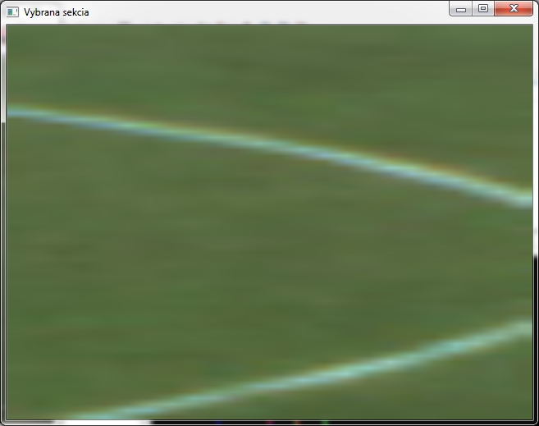
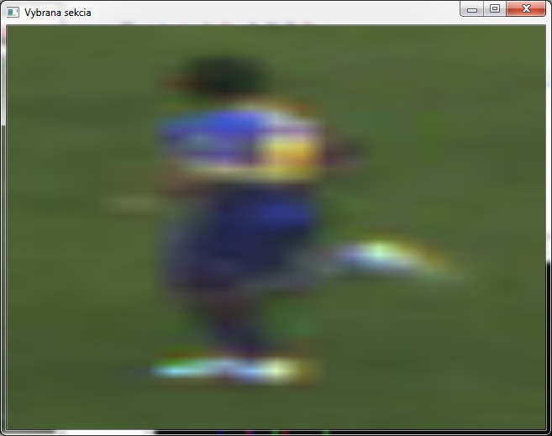
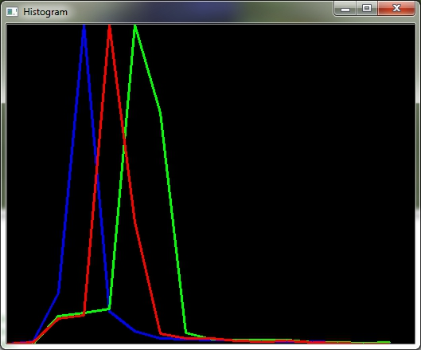
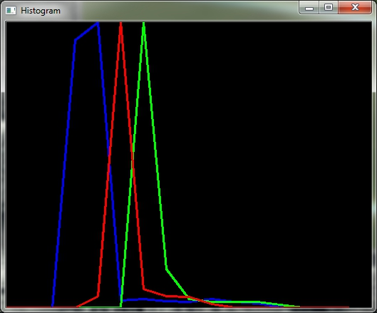
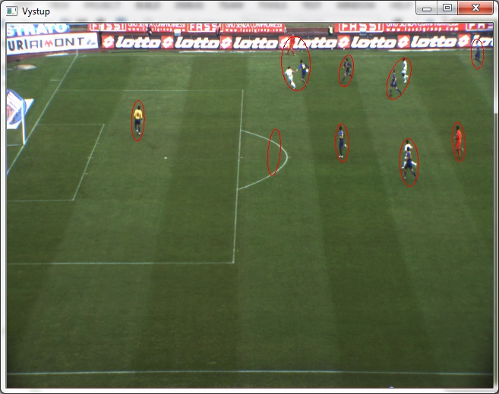
ROI oblasť
ROI oblasť sa zvýrazni a vypočíta sa pre ňu:
histogram farieb
clustering

Slide 20
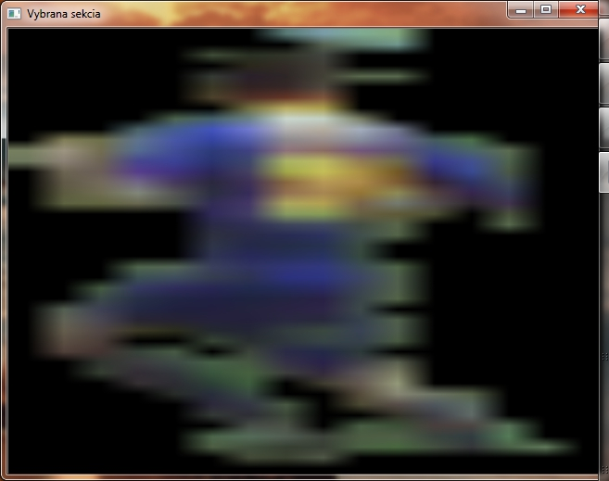
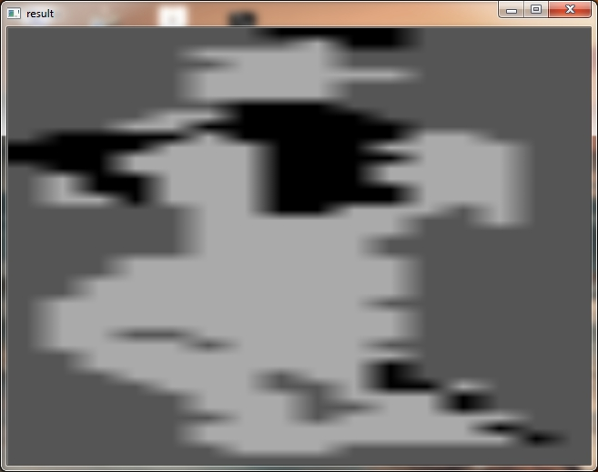
ROI oblasť clustering farieb

Slide 21
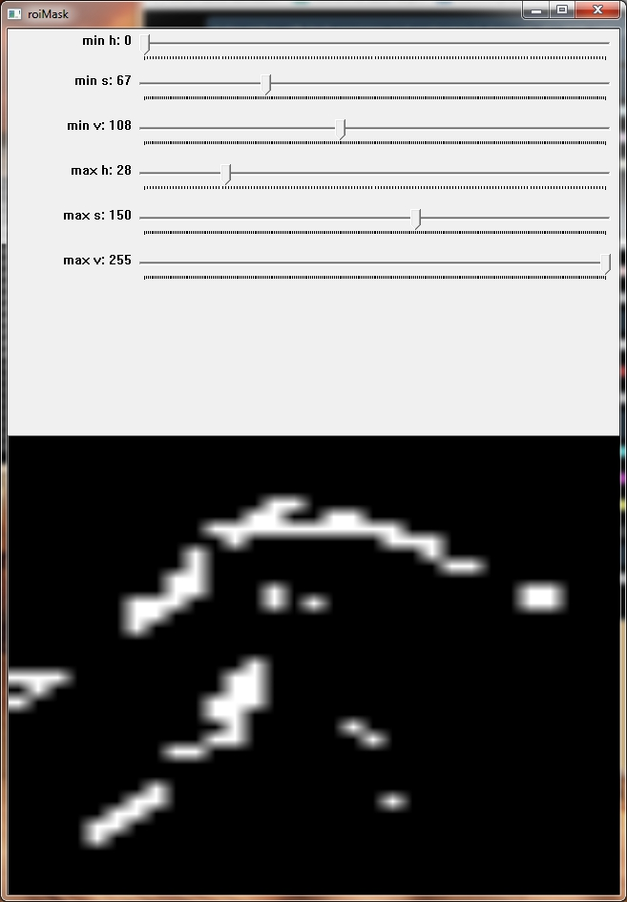
ROI oblasť threshold panel
Určený pre analýzu farieb v ROI
V dolnej časti sa zobrazí maska

Slide 22
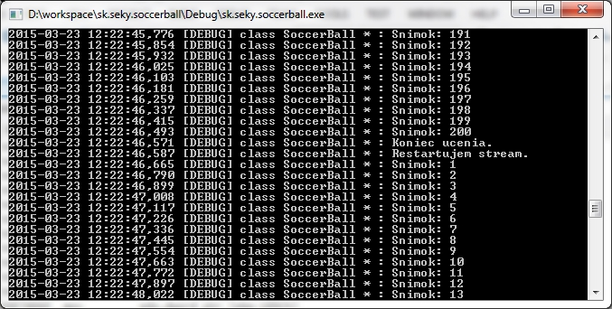
Pomocná konzola
Výpis informácie o:
procese učenia
spracovania snímku
nájdených objektoch
pozíciách objektu

Slide 23
Prototyp 6
Segmentácia ihriska a hráčov

Slide 24
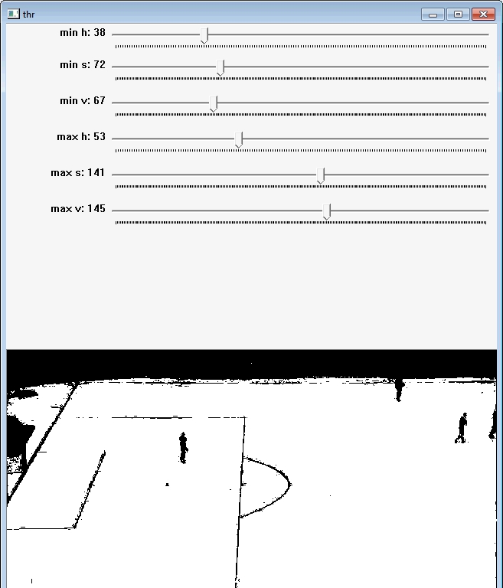
Segmentácia ihriska
Identifikovali sme hodnoty pre farbu trávy cez farebný priestor:
HSV LAB
Dosiahli sme celkom dobrý výsledok na HSV priestore.

Slide 25
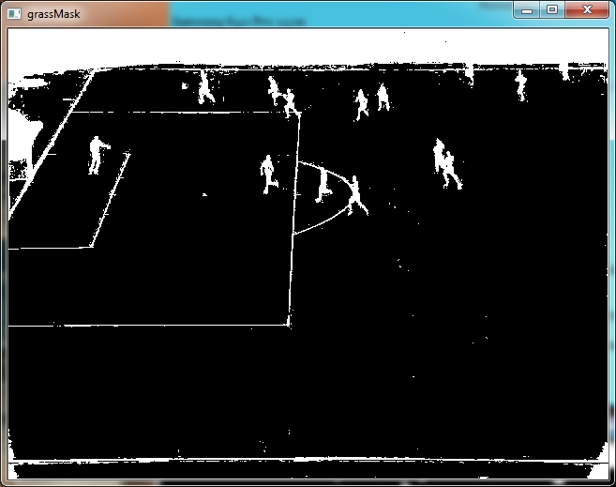
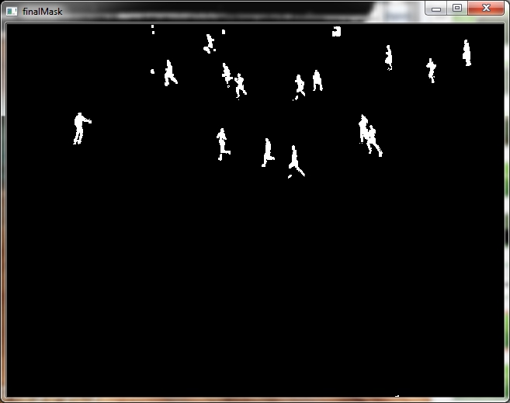
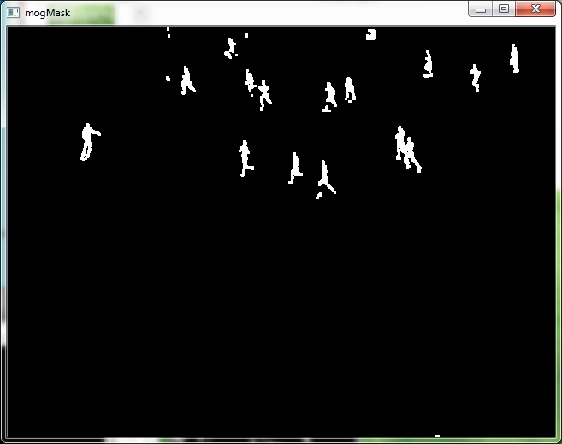
Segmentácia ihriska
Skombinovali sme masku pohybu a ihriska
Nemusíme tak extrémne dilatovať a erodovať
To znamená lepšie hranice medzi hráčmi, takmer žiadne skupiny.
Hráč je vysegmentovaný bez trávy
Skoro žiadne artefakty!

Slide 26
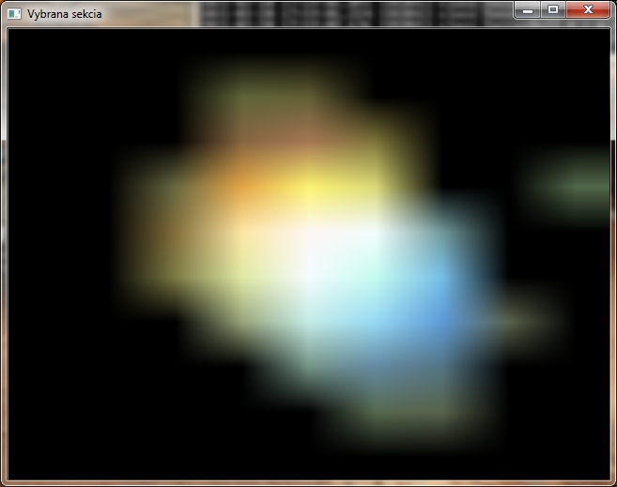
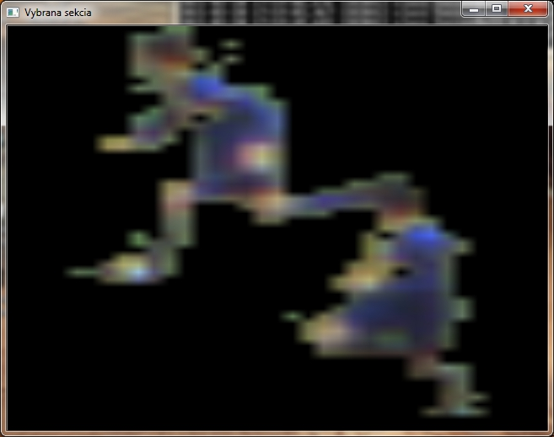
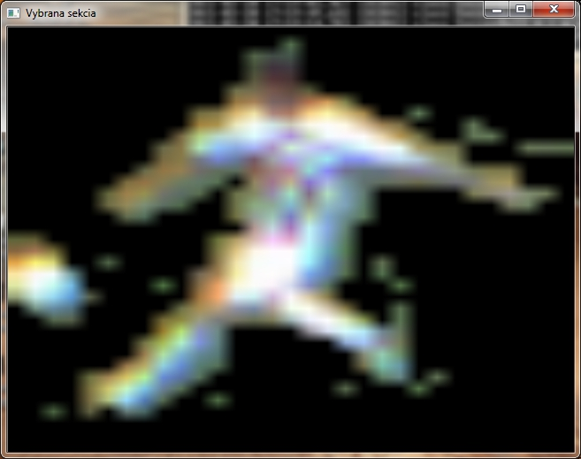
Segmentácia hráčov
Vďaka maske ihriska je to super kvalitné

Slide 27
Prototyp 7
Motion tracker
Farebná segmentácia v skupine

Slide 28
Problémy pri prototype 7
Motion tracker
calcOpticalFlowPyrLK je na konkrétne pixely , ibaže hráči sa otáčajú
Hráči sa hýbu nepredvídateľne
Farebná paleta v skupine
aké farby zvoliť?
Skúmali sme ďalšie možnosti ...

Slide 29
Nedostatky
Nerozoznávam hráčov podľa čísla dresu, treba lepšie rozlíšenie a viac kamier
Nerozoznávam udalosti - ďalší projekt
Algoritmus vyžaduje konštanty (thresholdy) - natrénovanie algoritmu pred zápasom (stačí 10 sec pohlaď na prázdne ihrisko)

Slide 30
Referencie:
T. D’Orazio, M.Leo, N. Mosca, P.Spagnolo, P.L.Mazzeo
A Semi-Automatic System for Ground Truth Generation of Soccer Video Sequences in the Proceeding of the 6th IEEE International Conference on Advanced Video and Signal Surveillance, Genoa, Italy September 2-4 2009

Slide 31
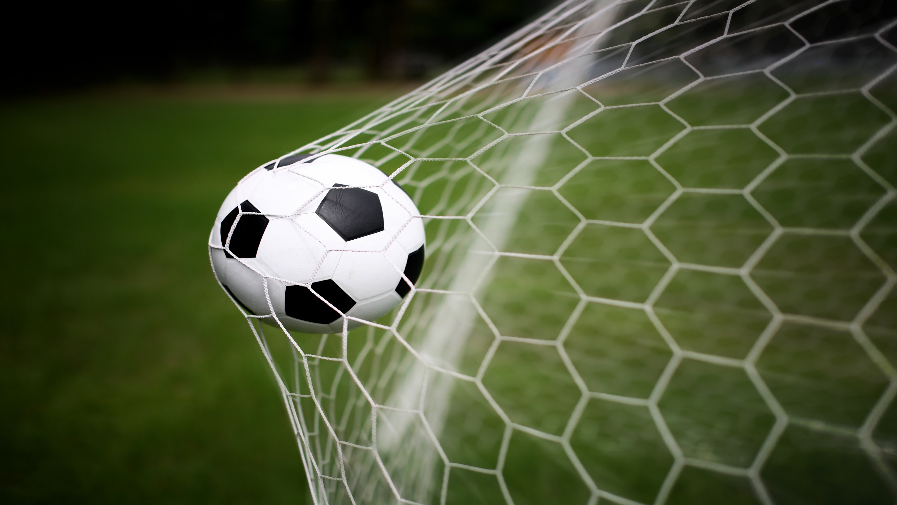
Ďakujem, za pozornosť

